Slide 1

ГКОУ «Максатихинская школа – интернат»
«ОПАСНОСТИ НА ДОРОГЕ
И РЯДОМ С НЕЙ»
Подготовила воспитатель: Берендакова Т.Е.
Володарка,2021

Slide 2

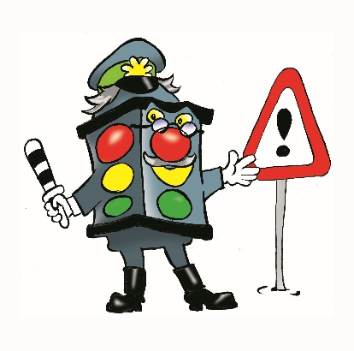
ЗАПОМНИ!
Опасности могут быть не только на улицах, но и во дворах, жилых зонах, где дороги не делятся на тротуары и проезжую часть. Поэтому по ним могут ходить пешеходы и ездить при необходимости автомобили.
Будь всегда внимательным и осторожным!

Slide 3
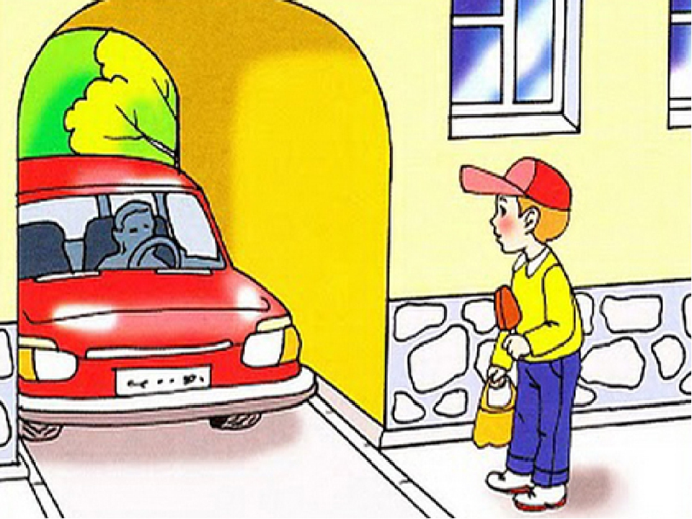
:

Slide 4
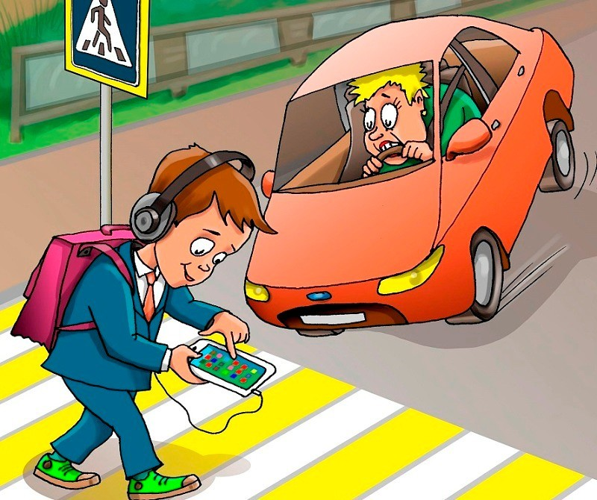

Slide 5
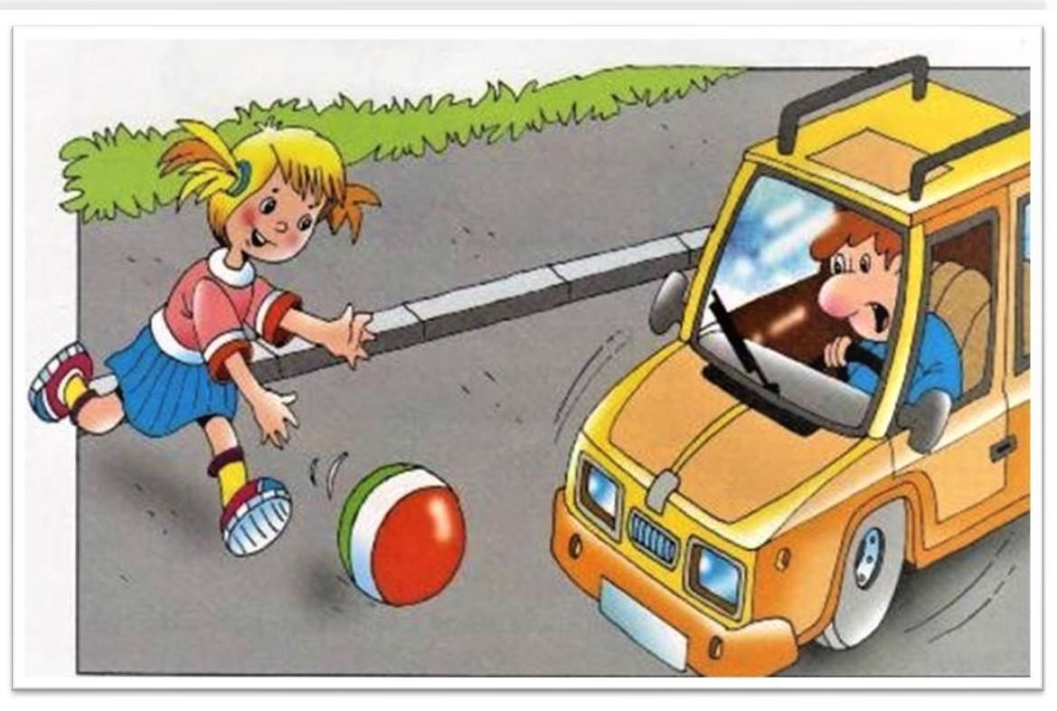

Slide 6
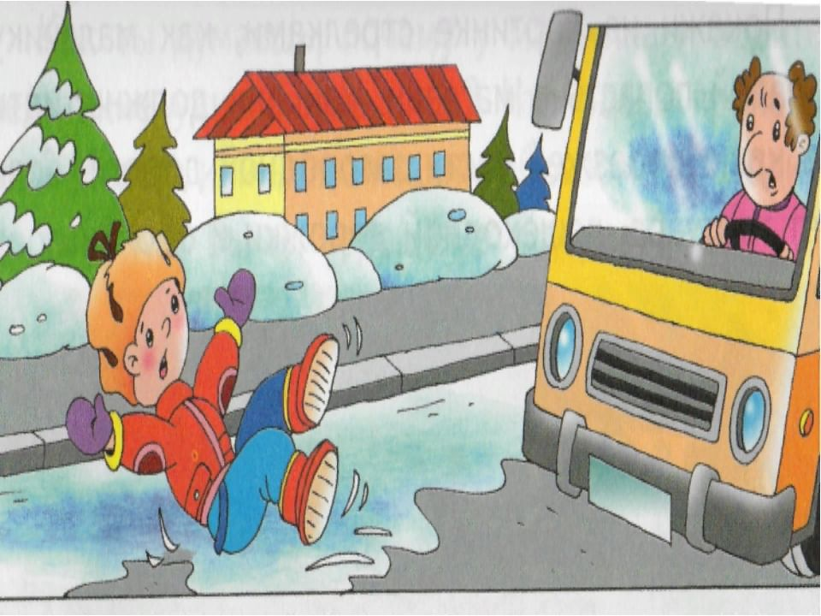

Slide 7
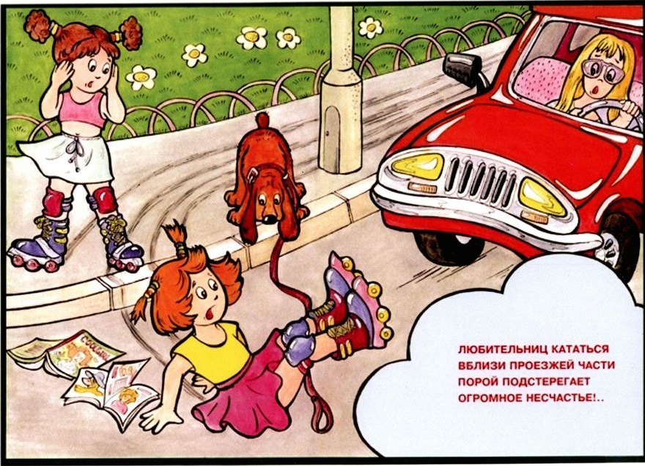

Slide 8


Slide 9
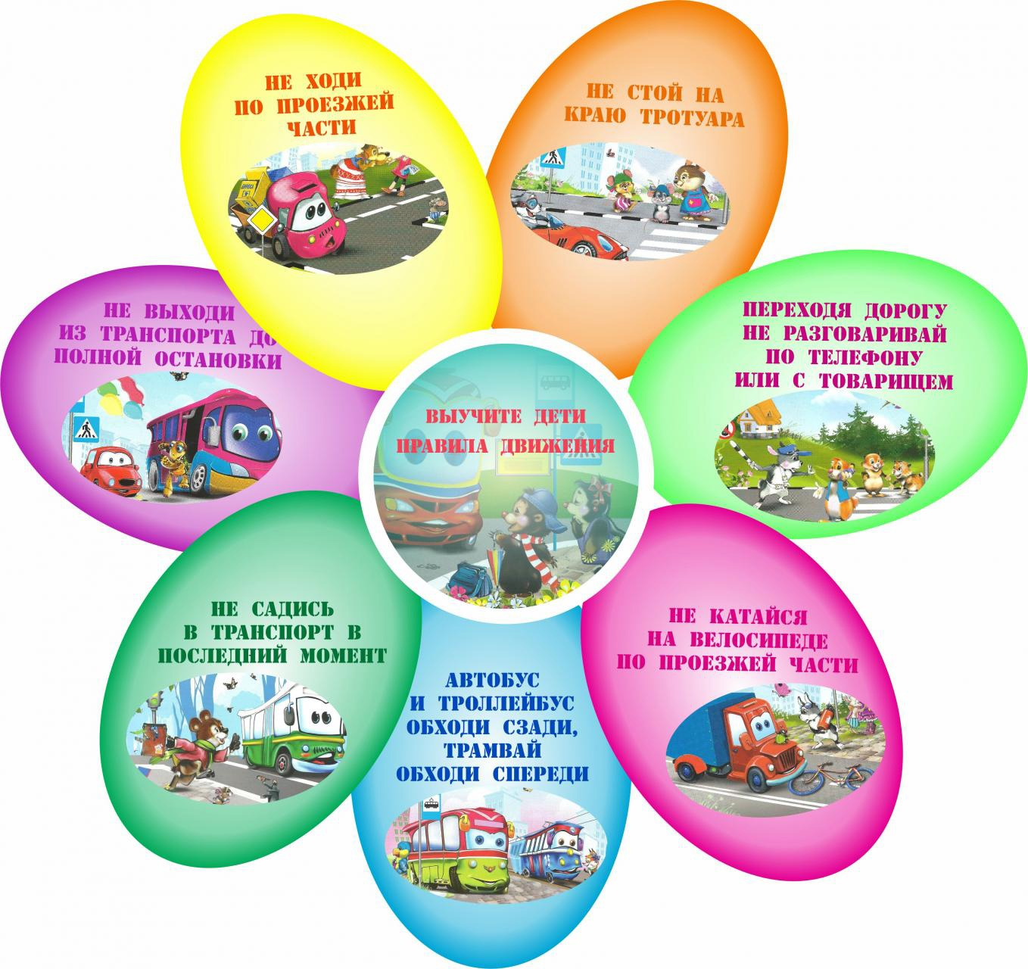

Slide 10


Slide 11
СПАСИБО ЗА ВНИМАНИЕ!

Slide 12
Источники:
Е.А.Козловская, С.А.Козловский «Дорожная безопасность». Москва «Издательский Дом Третий Рим», 2006
Яндекс. Картинки

